Slide 1
Come misurare le catene globali del valore - GVC
Chiara Burlina
°Gran Sasso Science Institute – GSSI , L’Aquila
Corso di Economia Internazionale
Laurea Magistrale in Relazioni Internazionali e Diplomazia
19 Novembre 2021

Slide 2
Cosa abbiamo visto l’altra volta?
Come definire le Global Value Chains (GVCs)
Approccio Top-down:
input-output structure
geographic scope
governance structure
Approccio Bottom-up:
upgrading
local institutional context
industry stakeholders
Le GVC e il Covid-19.
Notes:
https://gvcc.duke.edu/#:~:text=The%20Duke%20University%20Global%20Value,questions%20with%20transparency%20and%20rigor.

Slide 3
Cosa faremo oggi
GVC e manifattura: «Manufacturing and value-added dynamics in GVCs»
Perchè l’RCA è importante nella valutazione di GVC
Come utilizzare i dati di input e output: TiVA and WITS
Notes:
https://gvcc.duke.edu/#:~:text=The%20Duke%20University%20Global%20Value,questions%20with%20transparency%20and%20rigor.

Slide 4
Manufacturing and value-added dynamics in global value chains: The case of Italy Competitiveness Review, 30(4), pp. 457-470.

Slide 5
Obiettivo della ricerca
Studiare la relazione tra i processi manifatturieri dei settori del Made in Italy e la creazione del valore.
Abbiamo focalizzato la nostra attenzione sui settori manifatturieri:
Automobile ;
Abbigliamento;
Arredamento;
Automazione
In particolare → come il valore aggiunto viene importato ed esportato e quali Paesi sono coinvolti?

Slide 6
I dati
Utilizziamo due fonti principali di dati:
il database TiVA – OECD → riporta i flussi di valore aggiunto in entrata ed uscita dai Paesi OCED negli ultimi 20 anni
il database WITS (World Integrated Trade Solution) → riporta il valore delle importazioni ed esportazioni dei Paesi appartenenti alle Nazioni Unite
Anni: 2005-2015

Slide 7
Il database TiVA
https://www.oecd.org/sti/ind/measuring-trade-in-value-added.htm
Notes:
https://www.oecd.org/sti/ind/measuring-trade-in-value-added.htm

Slide 8
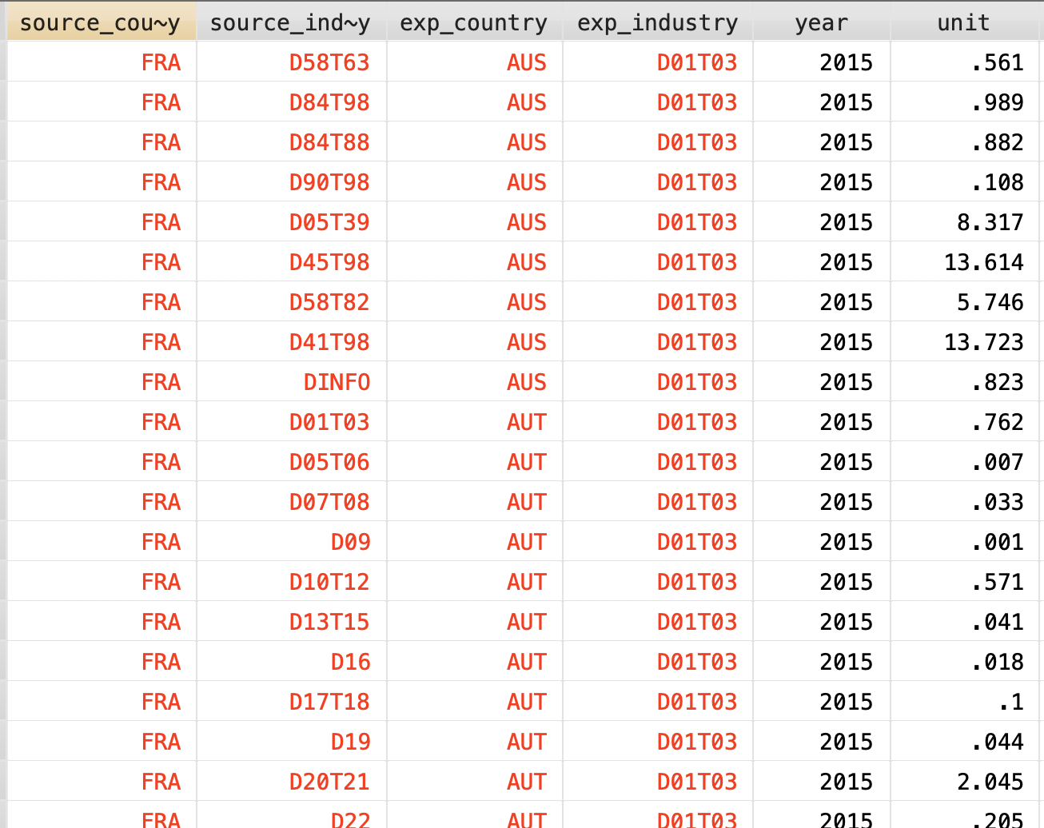
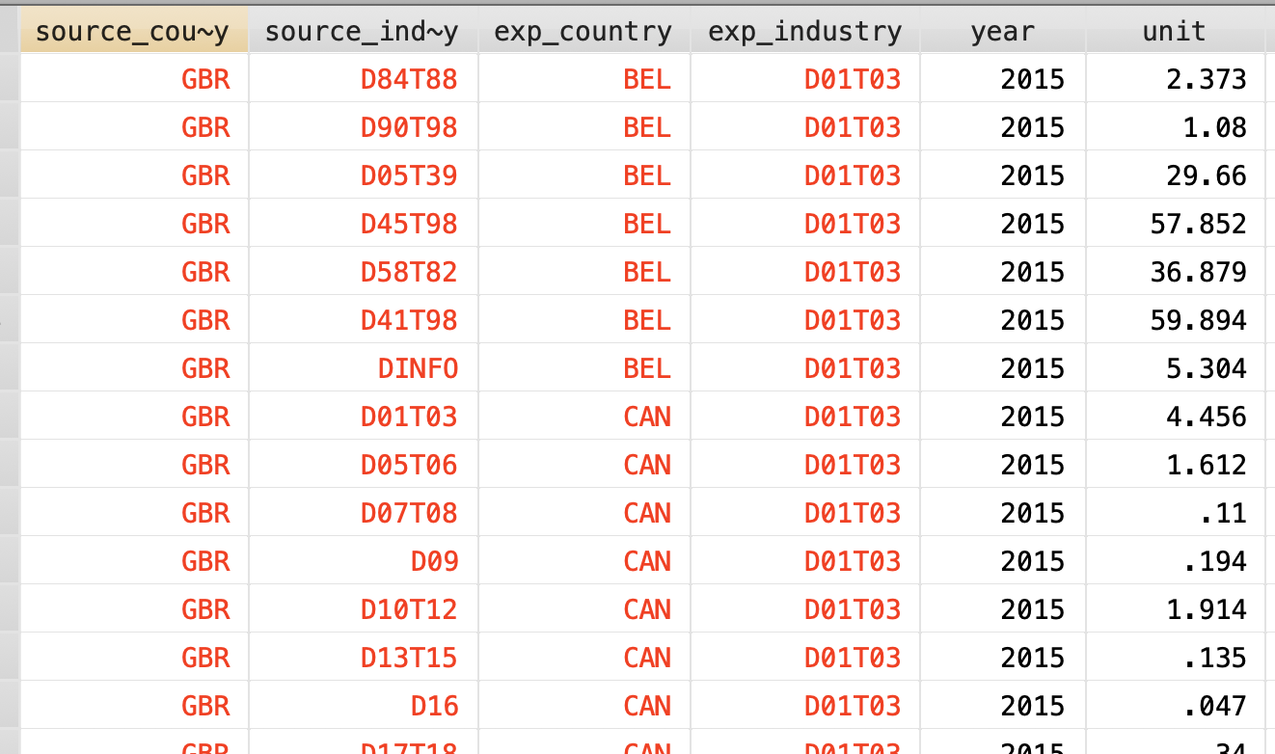
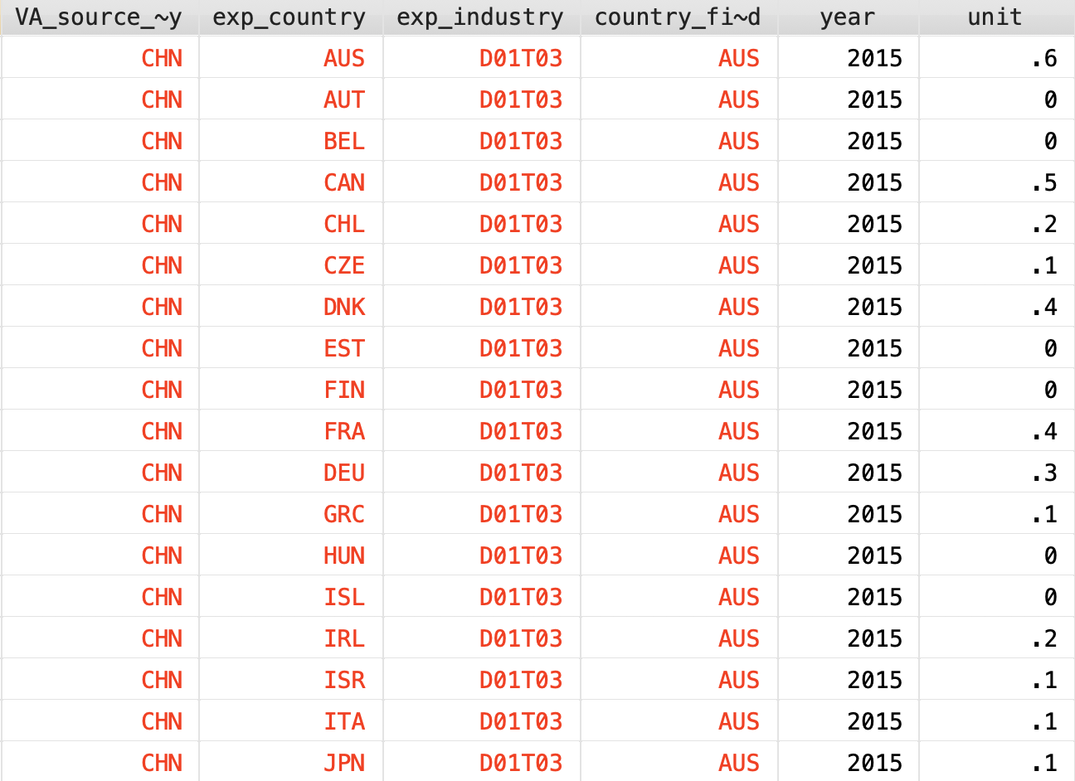
Tipologie di dato
Origine del valore aggiunto in ESPORTAZIONI
Origine del valore aggiunto in DOMANDA FINALE
Esportazioni in base alla destinazione finale e origine del valore aggiunto

Slide 9
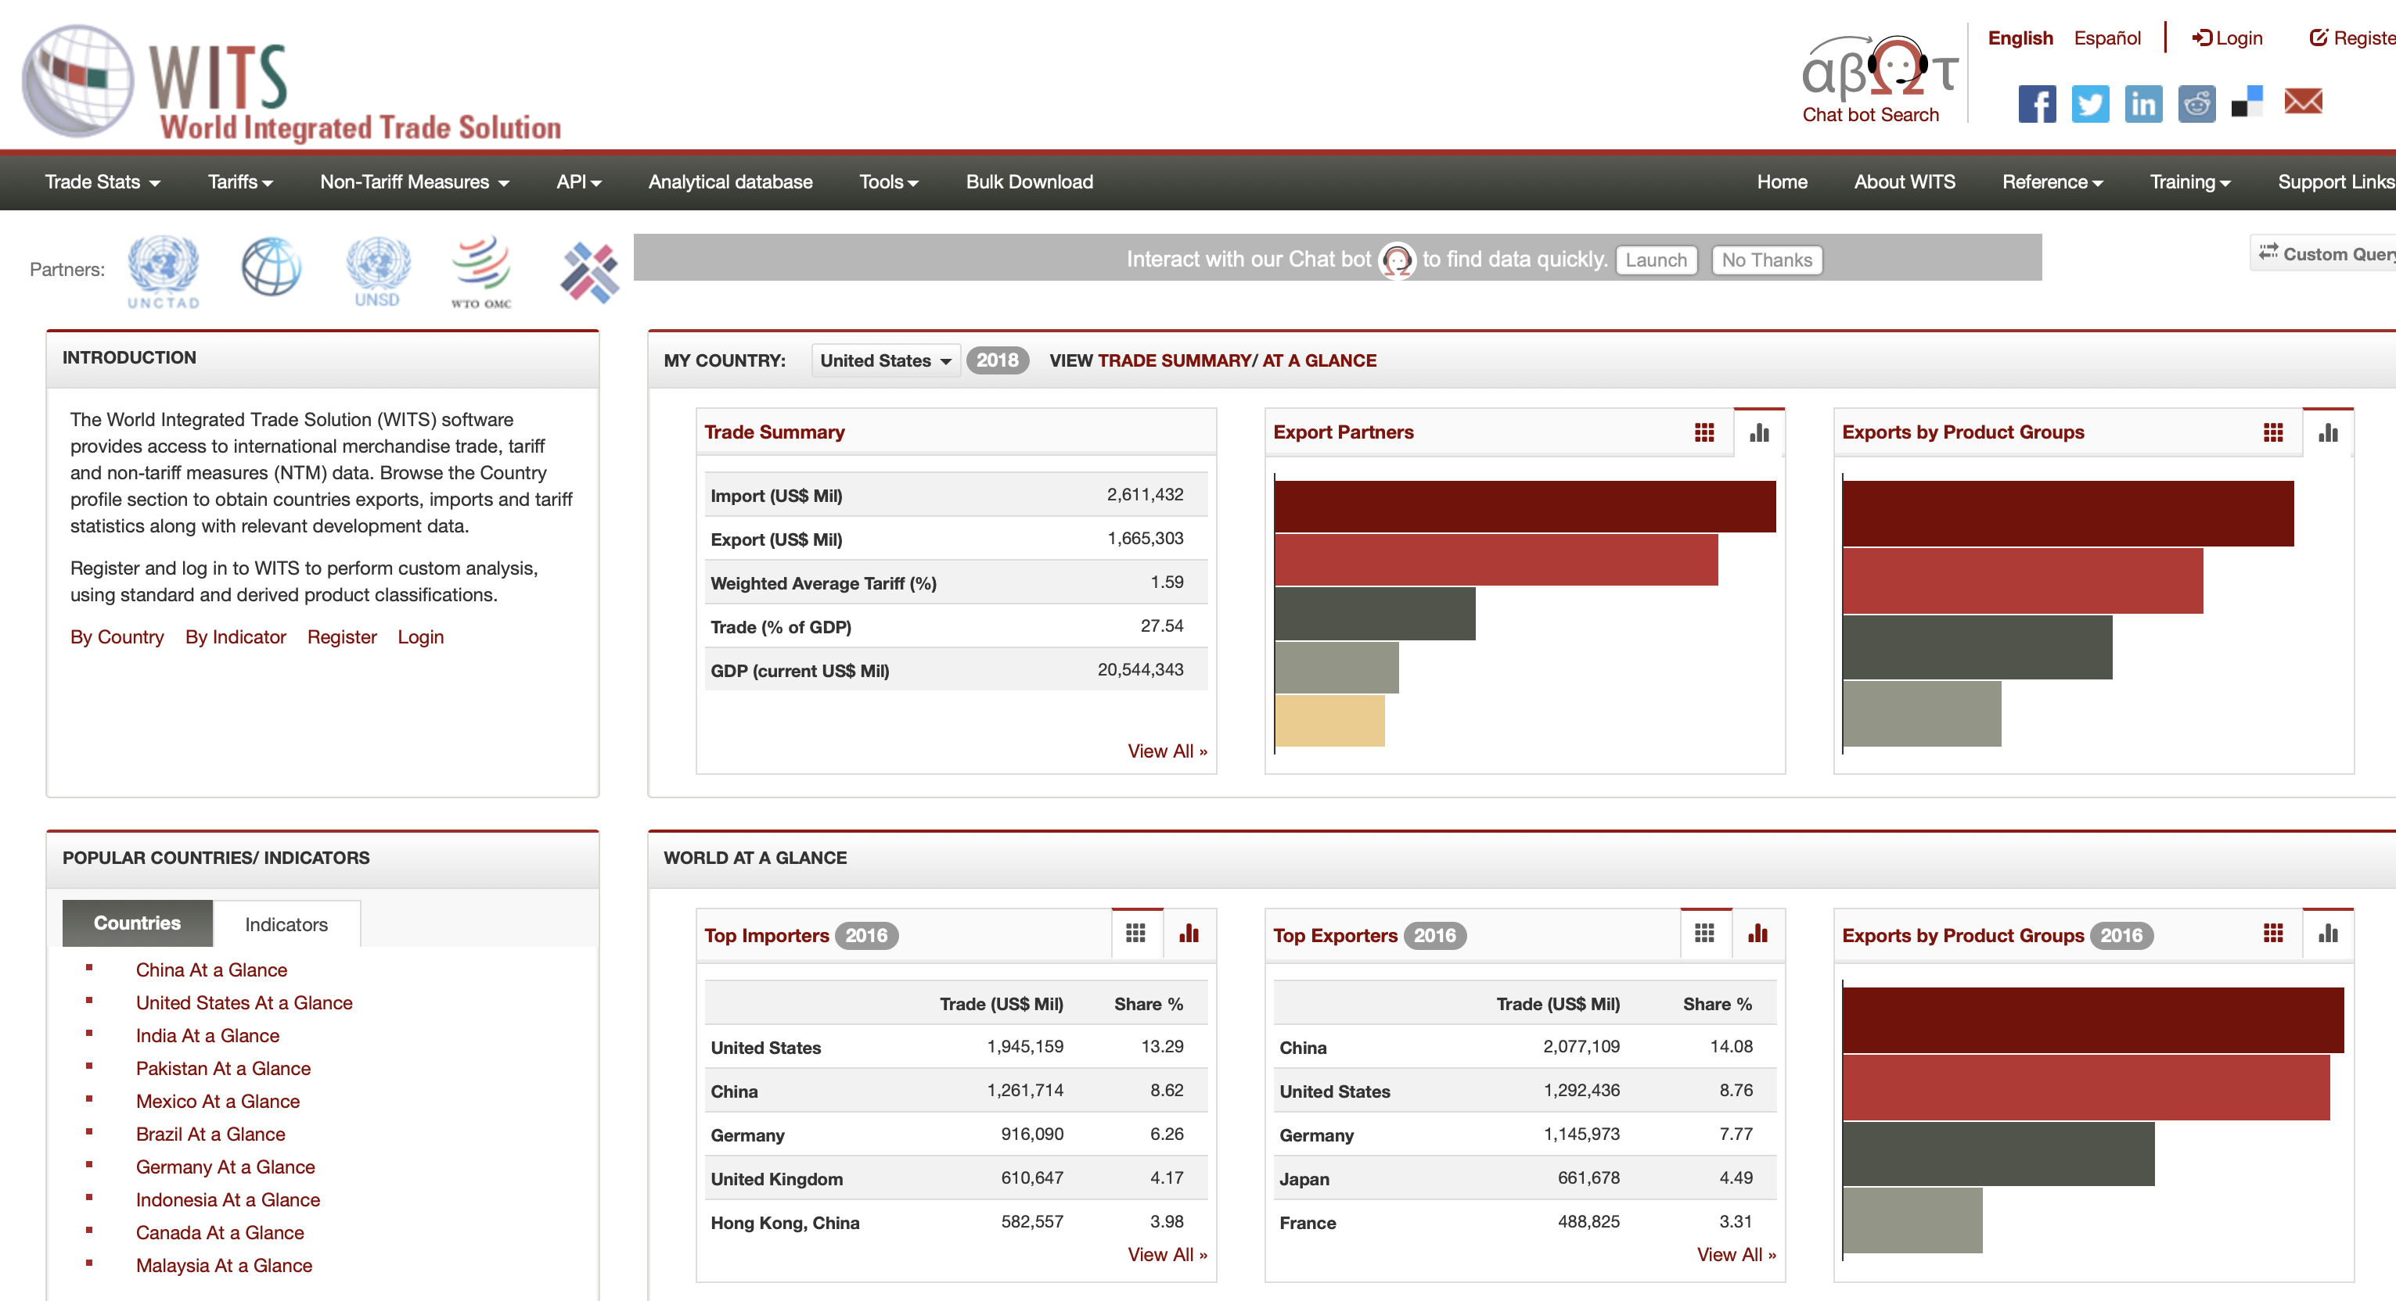
Il database WITS – World Bank
https://wits.worldbank.org/Default.aspx
Notes:
https://wits.worldbank.org/

Slide 10
Tipologie di dato
Importazioni
Esportazioni

Slide 11
Confronto tra valore aggiunto e imp/exp: il settore della moda
Source: Authors elaboration on TiVA and WITS Database

Slide 12
Confronto tra valore aggiunto e imp/exp: il settore dell’arredamento
Source: Authors elaboration on TiVA and WITS Database

Slide 13
Riassumendo..
Le dinamiche tra valore aggiunto (importato ed esportato) e il valore delle importazioni ed esportazioni cambia a seconda:
del tempo
del settore considerato
Quanto è importante studiare questi andamenti nei settori del Made in Italy?

Slide 14
Ma il Made in Italy costituisce davvero una fonte di vantaggio?
Source: Sole 24 Ore “«Made in» nel mondo, l’Italia si classifica al 7° posto”, March 2017

Slide 15
L’Italia ha davvero un RCA nei settori del Made in Italy?
Abbiamo costruito l’indice di RCA basandoci sui dati di valore aggiunto del TiVA:
$${RCA}_{ic}= {\frac{D{VA}_{ic}}{\sum_{c}{{DVA}_{c}}}}/{\frac{\sum_{i}{{DVA}_{ic}}}{\sum_{ic}{{DVA}_{ic}}}}$$
Esprime il rapporto tra il valore aggiunto del prodotto/settore i nel Paese c e la quota di valore aggiunto del prodotto/settore i nel mercato globale (Balassa 1964; Hausmann and Hidalgo 2011)

Slide 16
Dinamiche RCA per Paese/Settore
Italy
France
Germany
Spain

Slide 17
RCA per valore aggiunto e imp/exp: un confronto
 | Automotive |  |  |  |  |  | Machinery
 | 2005 |  | 2010 |  | 2015 |  | 2005 |  | 2010 |  | 2015
 | VA | GE | VA | GE | VA | GE | VA | GE | VA | GE | VA | GE
Italy | 2.12 | 0.87 | 1.4 | 1.02 | 1.46 | 0.97 | 2.12 | 1.00 | 1.4 | 1.00 | 1.46 | 0.93
France | 3.33 | 2.05 | 3.08 | 2.15 | 2.32 | 2.08 | 3.33 | 0.72 | 3.08 | 0.72 | 2.32 | 0.65
Germany | 1.93 | 2.06 | 1.8 | 2.30 | 1.51 | 2.28 | 1.93 | 1.07 | 1.8 | 1.04 | 1.51 | 0.98
Spain | 3.26 | 2.29 | 2.76 | 2.12 | 2.08 | 2.02 | 3.26 | 0.59 | 2.76 | 0.52 | 2.08 | 0.50
UK | 2.31 | 1.34 | 1.8 | 1.45 | 1.69 | 1.59 | 2.31 | 0.88 | 1.8 | 0.81 | 1.69 | 0.72
China | 3.87 | 0.17 | 6.88 | 0.32 | 5.55 | 0.28 | 3.87 | 1.66 | 6.88 | 1.90 | 5.55 | 1.90
USA | 4.02 | 1.35 | 4.81 | 1.37 | 6.9 | 1.51 | 4.02 | 1.20 | 4.81 | 1.08 | 6.9 | 0.95
 | Furniture |  |  |  |  |  | Fashion
 | 2005 |  | 2010 |  | 2015 |  | 2005 |  | 2010 |  | 2015
 | VA | GE | VA | GE | VA | GE | VA | GE | VA | GE | VA | GE
Italy | 2.12 | 0.86 | 1.4 | 1.02 | 1.46 | 0.98 | 2.12 | 1.81 | 1.4 | 1.66 | 1.46 | 1.51
France | 3.33 | 0.98 | 3.08 | 1.05 | 2.32 | 0.95 | 3.33 | 0.64 | 3.08 | 0.57 | 2.32 | 0.51
Germany | 1.93 | 1.12 | 1.8 | 1.24 | 1.51 | 1.11 | 1.93 | 0.49 | 1.8 | 0.49 | 1.51 | 0.43
Spain | 3.26 | 1.11 | 2.76 | 1.30 | 2.08 | 1.12 | 3.26 | 0.86 | 2.76 | 0.90 | 2.08 | 0.85
UK | 2.31 | 0.82 | 1.8 | 0.94 | 1.69 | 0.83 | 2.31 | 0.47 | 1.8 | 0.47 | 1.69 | 0.46
China | 3.87 | 0.59 | 6.88 | 0.65 | 5.55 | 0.66 | 3.87 | 2.67 | 6.88 | 2.71 | 5.55 | 2.22
USA | 4.02 | 1.12 | 4.81 | 1.28 | 6.9 | 1.20 | 4.02 | 0.48 | 4.81 | 0.43 | 6.9 | 0.35

Slide 18
Conclusioni
Abbiamo visto come le GVCs hanno un impatto sulla geografia di produzione del Made in Italy.
Questa scelta di produzione però è orientata verso Paesi vicini, dove la qualità e il valore aggiunto ricoprono un ruolo fondamentale.
MA: l’Italia ha una duplice collocazione nel contesto GVC → sia dal lato manifatturiero sia per attività ad alto valore aggiunto (Italian anomaly).
Il Made in Italy rimane un importante fattore competitivo in termini di valore aggiunto con rispetto ai principali concorrenti.

Slide 19
Manufacturing and value-added dynamics in global value chains:
Domande?
GVC
Chiarimenti?
WITS
TiVA
Grazie per l’attenzione!!
RCA
Chiara Burlina
chiara.burlina@gssi.it
Notes:
https://igs.duke.edu/news/covid-19-and-global-supply-chains-disruptions-and-restructuring

